Slide 1
OK21 – Staten ny 3-årig overenskomst fra 1. april 2021

Slide 2
Økonomi
 | 1.4.2021 | 1.10.2021 | 1.4.2022 | 1.10.2022 | 1.4.2023 | 1.10.2023 | I alt
Generelle lønforbedringer | 0,80 | 0,30 | 1,19 | 0,30 | 1,48 | 0,35 | 4,42
Udmøntning fra reguleringsordning | 0,00 | 0,00 | 0,36 | 0,00 | 0,27 | 0,00 | 0,63
Forbedringer i alt | 0,80 | 0,30 | 1,55 | 0,30 | 1,75 | 0,35 | 5,05
Særlige formål | 0,00 | 0,00 | 0,20 | 0,00 | 0,00 | 0,00 | 0,20
Samlede forbedringer i alt | 0,80 | 0,30 | 1,75 | 0,30 | 1,75 | 0,35 | 5,25
Reststigning | 0,50 | 0,00 | 0,50 | 0,00 | 0,50 | 0,00 | 1,50
Samlet ramme | 1,30 | 0,30 | 2,25 | 0,30 | 2,25 | 0,35 | 6,75
Den forventede prisudvikling i perioden er 3,95% ifølge DØR, Finansministeriet forventer en inflation på 4,4% i perioden.
Notes:
De lønstigninger, der er aftalt, kan du se i linjen ”generelle lønforbedringer” og der er aftalt regulering af lønnen hver 1. april og 1. oktober i hele perioden. De generelle lønforbedringer giver samlet set 4,42 procent i hele perioden. De generelle lønforbedringer gælder alle løndele (basisløn, centralt aftalte tillæg, fx rådighedstillæg og stillingsstrukturtillæg samt lokalt aftalte tillæg).
Der er også lagt et skøn ind for den forventede udmøntning for reguleringsordningen. Det er reguleringsordningen, der sikrer en sammenhæng mellem den private og den offentlige lønudvikling. Forventningen er, at den private lønudvikling vil trække de statslige lønninger 0,63 procent op i perioden. Der er afsat 0,20 procent til særlige formål og de udmøntes 1. april 2022. Det er de 0,20 procent, som finansierer de forbedringer, der er aftalt for særlige grupper, fx at bachelorernes sluttrin løftes fra trin 5 til 6, samt en seniorbonus, kompetencefond og løft af pension på rådighedstillæg. Så økonomien i de samlede forbedringer aftalt ved overenskomstbordet er 5,25 procent.
Rammen indeholder også et skøn over forventningen til den lokale lønudvikling. Det er de lønforbedringer, der aftales på den enkelte arbejdsplads. Forventningen er, at de lokale lønforhandlinger vil give 0,5 procent af lønsummen hvert år, i alt 1,5 procent. Og lægger man det centralt aftalte sammen med forventningen til det lokalt aftalte, så bliver den samlede ramme for forliget 6,75 procent.
DØR (Det økonomiske råd) forventer at pristallet vil stige med 3,95% i perioden, Finansministeriet skønner en inflation/pristalsudvikling på 4,4% så de aftalte generelle lønforbedringer forventes at sikre reallønnen og muligvis give en lille fremgang.

Slide 3
Økonomi - fortsat
Reguleringsordningen fortsætter, og den er stadig symmetrisk
Midler til særlige formål:
Seniorbonus, gælder fra alder 62 år – kan konverteres til 2 fridage eller ekstra pensionsbidrag
Kompetencefond, videreføres
Sorgorlov, ret til orlov med løn i op til 26 uger til begge forældre
Pension på rådighedstillæg løftes fra 9% til 12,5%
Bachelorers sluttrin hæves fra trin 5 til 6
Fortsættelse af lederuddannelse i psykisk arbejdsmiljø
Løft af grundløn i rammeaftale for chefer
Notes:
Reguleringsordningen sikrer sammenhæng mellem offentlige og private lønninger. Hvis de privat lønninger stiger mere end de offentlige får de offentligt ansatte reguleret lønnen med 80% af forskellen – det samme gælder hvis de offentligt ansattes lønninger stiger mere end de privatansattes, så nedreguleres de offentligt ansattes lønninger med 80% af forskellen.
Seniorbonus fra og med det kalenderår hvor man fylder 62, træder i kraft 1. april 2022
Kompetencefonden:
Ved OK18 skete en større omlægning af den partsfælles indsats for kompetenceudvikling af statens medarbejdere. Den Statslige Kompetencefond blev oprettet for at fremme individuel, kompetencegivende kompetenceudvikling. Fonden har i perioden vist sig at være en succes og har været meget værdsat blandt statens medarbejdere.
Den Statslige Kompetencefond og Kompetencesekretariatet videreføres med samme økonomiske rammer som i OK18-perioden. Der er afsat 172 mio. kr. til Den Statslige Kompetencefond i OK21. Heraf udgør Akademikernes andel 86 mio. kr. Parterne er enige om, at det lokale arbejde med kompetenceudvikling er et vigtigt anliggende. Derfor vil der i perioden blive gennemført særlige indsatser på tværs af statslige arbejdspladser. De særlige indsatser har fokus på:
Det lokale arbejde med at styrke strategisk og systematisk tilgang til kompetenceudvikling med fokus på, hvordan de ansattes kompetencebehov og udvikling heraf konkret planlægges og fremmes.
En indsats, der skal fremme seniorers muligheder for kompetenceudvikling.
Sorgorlov har indtil nu givet moderen ret til 14 uger med løn hvis barnet dør inden det er 32 uger gammelt. Denne lønret ændres til at omfatte begge forældre (og adoptanter) i 26 uger når de mister et barn under 18 år.
Pensionen på rådighedstillæg kan man vælge at få udbetalt som løn. Forhøjelsen træder i kraft 1. april 2022.
Bachelorers slutrin forhøjes med virkning fra 1. april 2022
Lederuddannelse i psykisk arbejdsmiljø
Parterne er enige om, at et godt psykisk arbejdsmiljø er vigtigt på de statslige arbejdspladser. En god trivsel blandt medarbejdere og ledere er afgørende for produktivitet og kvalitet i opgaveløsningen til gavn for borgerne og det danske samfund. For at understøtte denne dagsorden oprettede parterne i foregående overenskomstperiode ”Den frivillige lederuddannelse i psykisk arbejdsmiljø”. Den har understøttet de deltagende ledere med personaleansvar i at skabe og vedligeholde et godt psykisk arbejdsmiljø på deres lokale statslige arbejdspladser. På baggrund af uddannelsens succes, indfrielse af sit formål og stigende efterspørgsel, er parterne derfor enige om at, fortsætte den i den kommende overenskomstperiode
Ramme aftale for chefer: Løftet gælder for løngruppe 1 hvor bunden af intervallet løftes fra 521.094,- til 534.703,- har virkning fra 1. april 2021

Slide 4
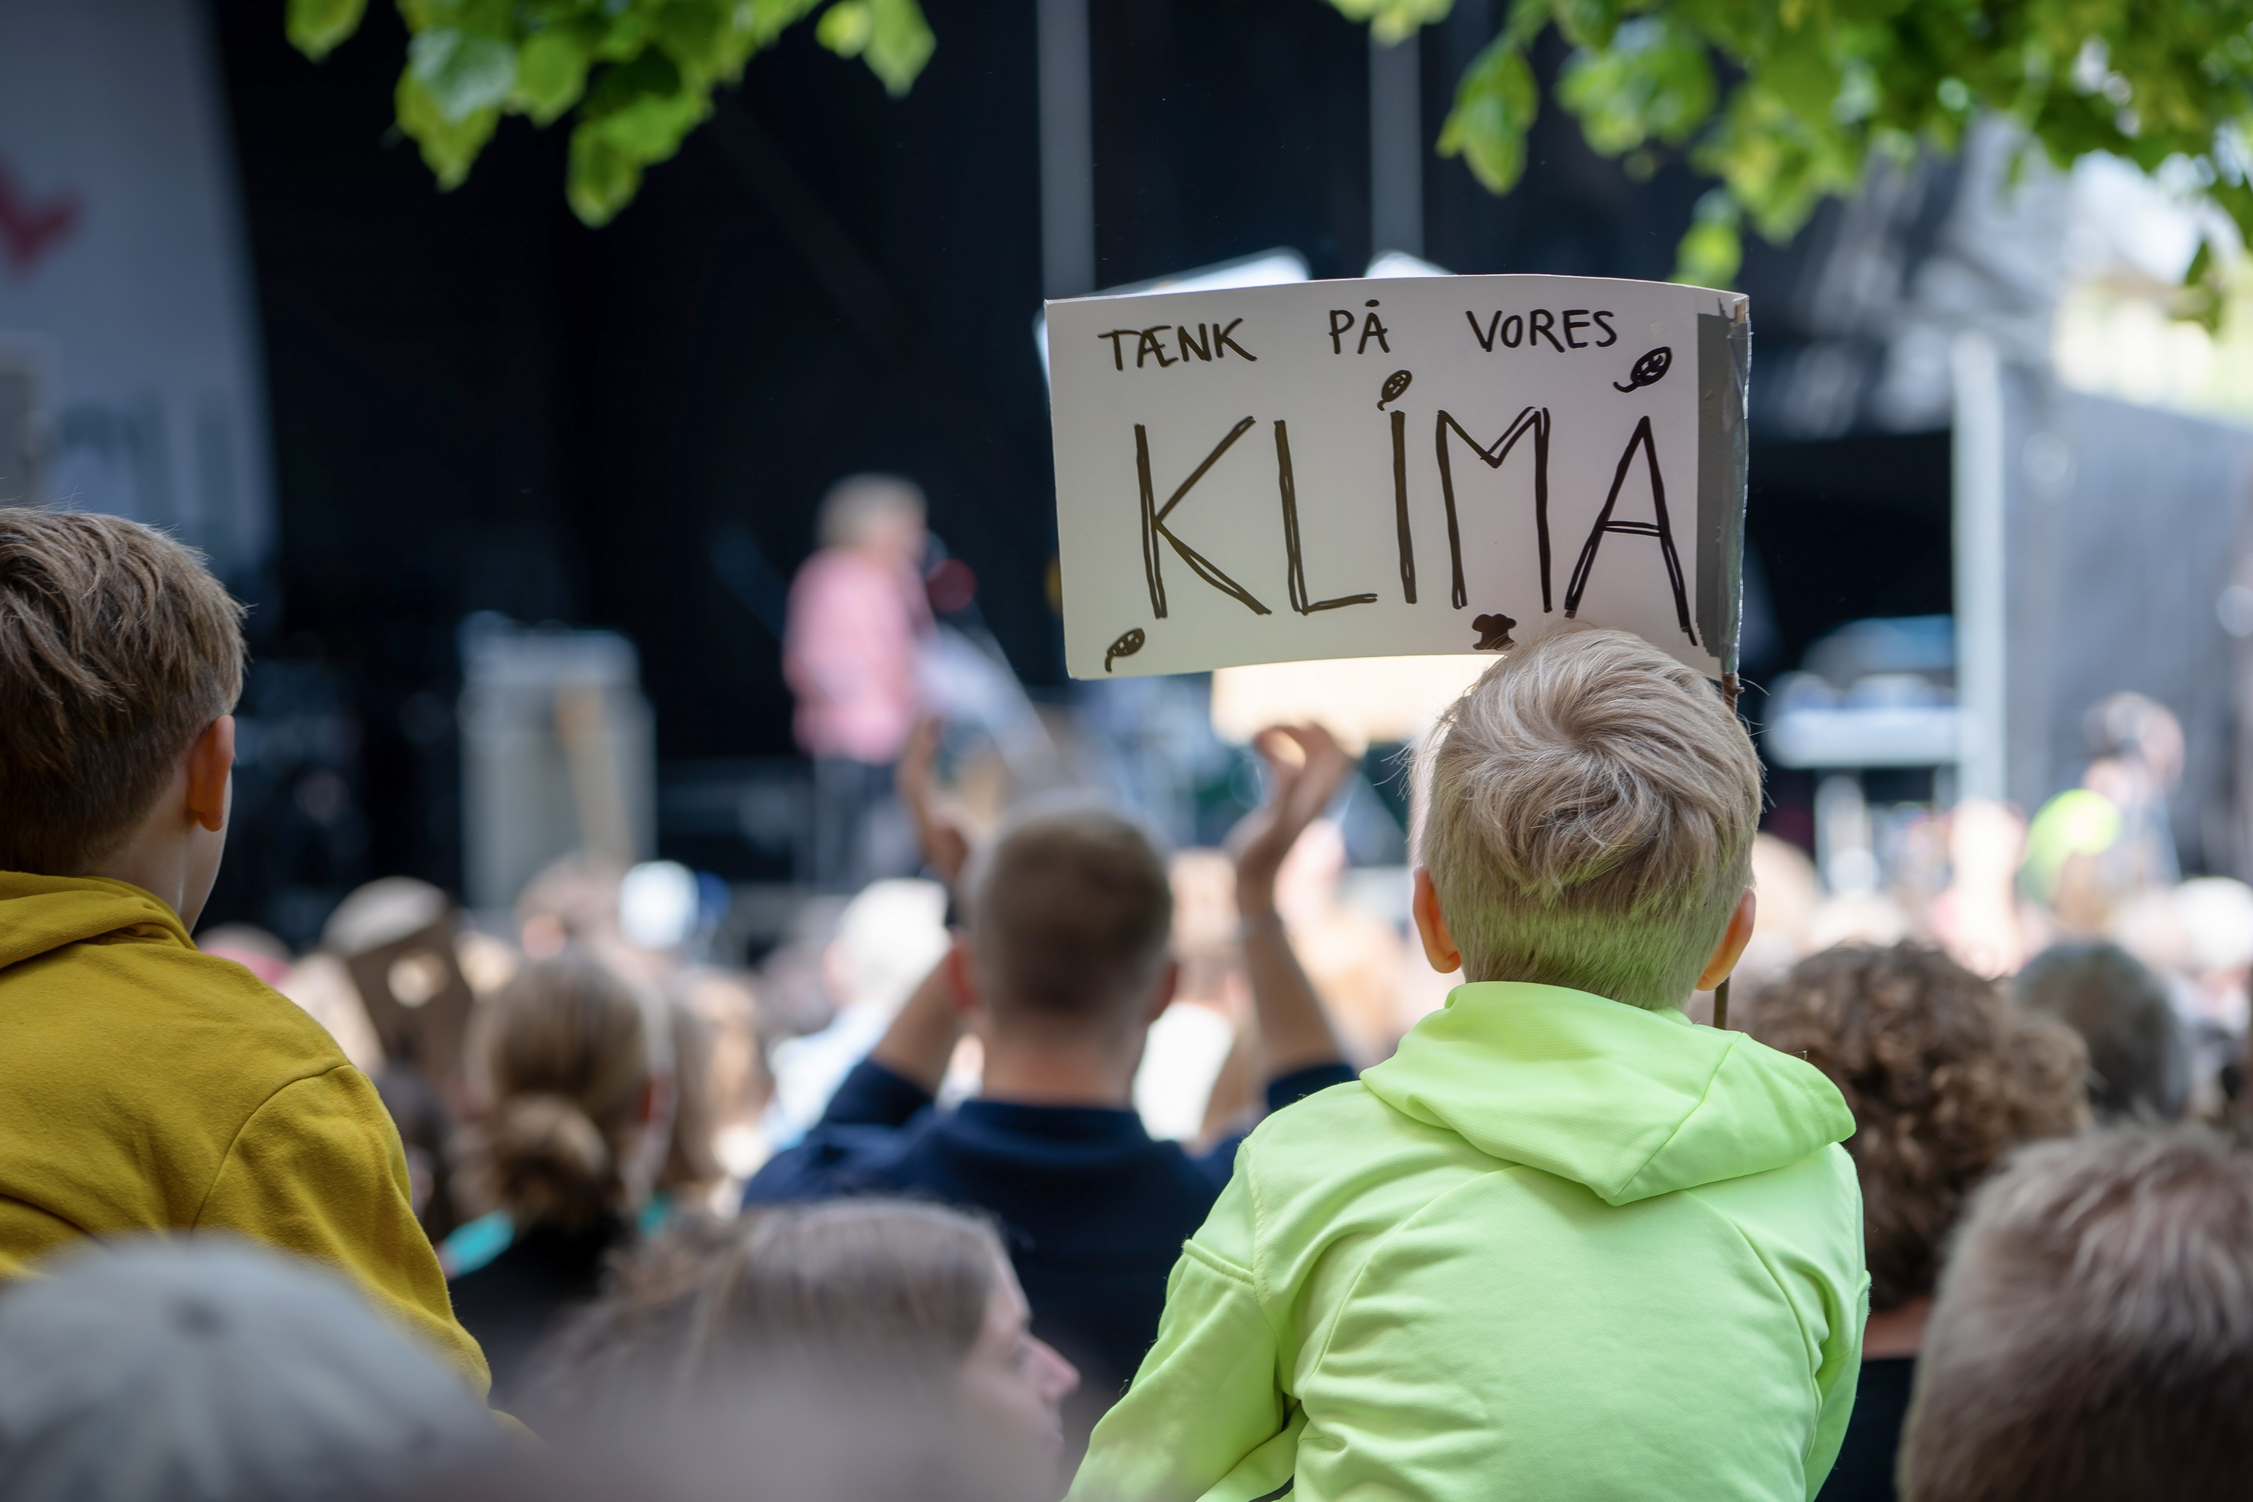
Grøn omstilling
Fokus på grøn omstilling i
Nuværende og fremtidig opgaveløsning
Indretning af de statslige arbejdspladser
Dialog i samarbejdsudvalg om arbejdspladsens grønne omstilling og mindsket klimabelastning
Notes:
DM’s krav om medarbejdernes ret til indflydelse på arbejdspladsens grønne omstilling kom med hele vejen og det er nu en realitet, at den grønne omstilling er et fælles anliggende på arbejdspladsen og skal på dagsordenen i samarbejdsudvalget.
Ledelsen og medarbejderne skal samarbejde om at nedbringe egne miljø- o g klimabelastninger.
Aftaletekst:
MEDARBEJDERINDDRAGELSE I GRØN OMSTILLING PÅ STATSLIGE ARBEJDSPLADSER
Parterne er enige om, at den grønne omstilling bør understøttes via et samarbejde mellem ledelse og medarbejdere for at nedbringe egne miljø- og klimabelastninger.
Parterne er enige om, at fokus på grøn omstilling bør inkorporeres i de statslige arbejdspladsers nuværende og fremtidige opgaveløsning samt generelt i forhold til indretningen af de statslige arbejdspladser.
Parterne er enige om at understøtte samarbejdsudvalgenes drøftelser om grøn omstilling, og derfor vil grøn omstilling i perioden være et særligt fokusområde i Det Centrale SU-udvalg, og blive implementeret af Samarbejdssekretariatet.

Slide 5
Introforløb for nyuddannede
Aftale om periodeprojekt der skal bidrage med inspiration til konkret indhold
Opmærksomhed på introduktion af nyuddannede skrevet ind i overenskomsten
Notes:
Fokus på vigtigheden af en god overgang mellem studie- og arbejdsliv, så nyuddannede akademikere får en god start på arbejdslivet, trives i arbejdet og kan tilføre de statslige arbejdspladser værdi. Parterne har en fælles interesse i at understøtte de statslige arbejdspladsers arbejde med at modtage, kompetenceudvikle og fastholde nyuddannede akademikere.
(vi havde ønsket mere forpligtende formuleringer, fx via en rammeaftale for introforløb, men det var desværre ikke muligt, så nu blot et projekt om inspirationsmateriale til introforløb)
Inspirationsmaterialet til introforløb for nyuddannede akademikere vil blandt andet blive videreformidlet på en hjemmeside.
Parterne er enige om, at indholdet af et introforløb fastlægges lokalt, så indholdet giver mening for både den enkelte arbejdsplads og den nyuddannede akademiker i den organisatoriske kontekst. Introforløbets formål er at gøre det lettere for den enkelte nyuddannede akademiker at løse samfundsvigtige opgaver effektivt, og med høj kvalitet samt at medvirke til en hensigtsmæssig overgang fra studie- til arbejdsliv i et godt arbejdsmiljø, der bidrager til starten på et godt og langt arbejdsliv.
Vigtigheden af arbejdspladsernes systematik for introduktion af nyuddannede akademikere er i tilknytning til periode-projektet blevet tilføjet til AC-overenskomstens bilag 7.

Slide 6
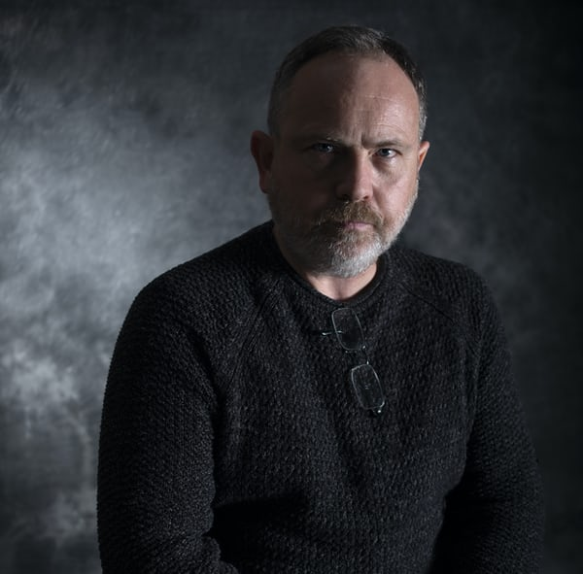
Senior
Seniorbonus fra og med det kalenderår hvor man fylder 62, træder i kraft 1. april 2022
Bonus på år 0,8% af årslønnen
Kan veksles til 2 fridage
Kan indbetales som ekstra pensionsbidrag
Fokus på fastholdelse af seniorer gennem personalepolitik
Notes:
Seniorbonussen indeholder et element af frit valg, da den enkelte kan vælge mellem fridage, bonus eller pension. En mere generel fritvalgsordning for alle medarbejdergrupper blev afvist af arbejdsgiverne ved overenskomstforhandlingerne. (I det hele taget så havde vi svært ved at komme igennem med krav om fleksibilitet)
Styrket seniorindsat: parterne er også enige om at styrke indsatsen for at understøtte et godt seniorarbejdsliv, så ældre medarbejdere finder det attraktivt at fortsætte i arbejde.
Denne indsats skal være lokalt forankret ude på arbejdspladserne og være en del af arbejdspladsens personalepolitik, som drøftes i SU i forbindelse med øvrige personalepolitiske drøftelser, herunder om arbejdspladsens strategiske kompetenceudvikling. I denne forbindelse kan SU fastlægge retningslinjer eller principper for seniorindsatsen.

Slide 7
Tillidsrepræsentanter
Drøftelse mellem TR og leder af tid til TR-opgaverne
Drøftelse af evt. reduktion af de sædvanlige opgaver
Formål: at sikre den fornødne tid
Styrket ret til lønoplysninger ved årlige lønforhandlinger
Notes:
Tillidsrepræsentanter er afgørende for et velfungerende lokalt samarbejde, og derfor er det vigtigt, at tillidsrepræsentanten har det nødvendige rum for arbejdet i dagligdagen. I aftale om ”Tillidsrepræsentanter i staten mv.” fremgår, at ledelsen og tillidsrepræsentanten drøfter den tidsmæssige fordeling mellem sædvanlige opgaver og TR-opgaver. Ved OK21 har parterne aftalt, at ledelsen og tillidsrepræsentanten fremover også skal drøfte en eventuel reduktion af de sædvanlige opgaver. Drøftelsen mellem ledelsen og tillidsrepræsentanten skal ske ved både nyvalg og genvalg som tillidsrepræsentant.
LØNOPLYSNING Parterne er enige om, at tillidsrepræsentanten skal have relevante lønoplysninger, hvorfor der tilføjes følgende til fællesoverenskomsten: ”Tillidsrepræsentanten skal i forbindelse med de årlige lønforhandlinger have mulighed for at få relevante lønoplysninger for de personer, som den pågældende repræsenterer, herunder en liste over de ansatte. Såfremt der ikke er en tillidsrepræsentant, skal (central)organisationen have mulighed for at få lønoplysninger”.
Medarbejder- og Kompetencestyrelsen vil endvidere indsætte følgende cirkulærebemærkning til bestemmelsen: ”Lønoplysninger kan indeholde oplysninger om medarbejderens navn, arbejdssted, stillingsbetegnelse, ansættelsestidspunkt, lønindplacering samt centralt og lokalt aftalte tillæg”.

Slide 8
Styrkelse af det lokale samarbejde
Præcisering af medarbejderinddragelse i forbindelse med udbud, genudbud og licitering i SU-aftalen
Revision af Notat om SU-aftalens bestemmelser om ledelsens pligt til information og drøftelse i samarbejdsudvalget – skal sikre proportionalitet mellem informationens omfang og indhold og tidspunktet, hvor materialet udleveres
Ekstra bevilling på 1 mio. kr. om året til Samarbejdssekretariatet
Notes:
For DM er det centralt, at der løbende sker en fastholdelse og udbygning af de forhold, medarbejderne har adgang til at påvirke via drøftelser i samarbejdsudvalget. Aftalen præciserer pligten til information og drøftelse i forbindelse med udbud, genudbud og udlicitering, og det fremgår nu, at der skal være proportionalitet mellem omfanget af det materiale, der skal drøftes og tidspunktet, hvor materialet udleveres.
Der er afsat en ekstrabevilling på 1 mio. kr. om året i den kommende overenskomstperiode til Samarbejdssekretariatet, hvoraf en del af ekstrabevillingen øremærkes til indsatsområder i forhold til grøn omstilling, øget inddragelse af medarbejderne i forhold til udbud, genudbud og udlicitering, samt understøttelse af/inspiration til samarbejdet mellem SU- og AMO-systemet i forhold til aktuelle emner inden for psykisk arbejdsmiljø.

Slide 9
Nye AC-organisationer og ny uddannelse
Ergoterapeuter
Fysioterapeuter
Jordemødre
Bygningskonstruktører
De optages i overenskomsten med både deres professionsbachelorer og kandidater
Og overenskomstdækning af nye 1-årige kandidater
Der er nye et-årige kandidatuddannelser på vej, som forventes udbudt fra sommeren 2021, de får lønforløb trin 2-7
Notes:
Det betyder, at disse faggrupper også kan deltage i en fælles AC-klub, valg af AC-TR mv.
Nye 1-årige kandidatuddannelser:
Akvatisk naturbeskyttelse og naturgenopretning, Syddansk Universitet
Europas Abrahamiske Religioner: jødedom, kristendom og islam i samspil og konflikt, Københavns Universitet
Køn i praksis. Bæredygtig innovation i det 21. århundrede, Københavns Universitet
Data Steward, Københavns Universitet
Sustainable Tourism and Hospitality Management, Copenhagen Business School
Bæredygtige vandressourcer, Syddansk Universitet
Klimatilpasning, Syddansk Universitet
Retfærdighed, Samfund og Institutioner/Justice, Society and Institutions, Syddansk Universitet
Responsible Business Practice, Syddansk Universitet
Miljøkemi og forvaltning, Syddansk Universitet
Klimatilpasning, Syddansk Universitet

Slide 10
Professionshøjskoler, erhvervsakademier m.fl.
Der er aftalt rammer, som skal medvirke til at sikre undervisere m.fl. en mere jævn arbejdsbelastning og skabe mere åbenhed og transparens i planlægning af arbejdstiden.
Løbende dialog mellem leder og underviser og godkendelse af timeforbrug mindst hvert kvartal
Drøftelse af arbejdets omfang, hvis det overstiger den normale arbejdstid i et kvartal
Drøftelse af opgaveportefølje og forventet omfang af opgaverne med den enkelte underviser med henblik på at sikre sammenhæng mellem opgaver og tid
Drøftelse mellem leder og tillidsrepræsentant af normperiodens samlede tidsforbrug ud fra undervisernes tidsregistrering
Tillidsrepræsentanten skal have indsigt i det samlede tidsforbrug sammenholdt med ledelsens planlægningstal
Der er aftalt løn- og ansættelsesvilkår for ansatte, der gennemfører forskeruddannelsen til ph.d.
Notes:
Jævn arbejdsbelastning: Aftalen gælder for adjunkter, lektorer m.fl. ved professionshøjskoler, erhvervsakademier, maritime uddannelsesinstitutioner og Medie- og Journalisthøjskolen. Dvs. de undervisningsområder, hvor der er aftalt årsnorm og tidsregistrering. De nye rammer supplerer gældende regler om årsnorm og tidsregistrering.
Intentionen med aftalen er at understøtte et udvidet lokalt samarbejde, som vil styrke dialogen mellem leder og underviser om undervisernes arbejdsopgaver i forhold til indhold, omfang, sammenhæng, medarbejderens trivsel og job- og kompetenceudvikling. Målet med den styrkede dialog er en afstemning af forventninger til opgaveløsningen i den pågældende periode og dermed at øge gennemskuelige og transparente vilkår for arbejdets tilrettelæggelse. Forventningen er at dialogen om opgaveporteføljen vil give underviserne indsigt i de planlægningsforudsætninger, som ledelsen lægger til grund for underviserens opgaver over året. En sådan transparens er en forudsætning for at underviserne har mulighed for at vurdere opgavernes omfang og kvalitet.
Ph.d.: Aftalen gælder ved professionshøjskoler, erhvervsakademier, maritime uddannelsesinstitutioner og Medie- og Journalisthøjskolen. Aftalen indebærer en ret til at overgår til en fast stilling som adjunkt/lektor ved afslutning af forskeruddannelsen, og at medarbejdere der i forvejen er lektorkvalificerede eller i en adjunktansættelse får/bevarer lønvilkår svarende hertil, men de gennemfører forskeruddannelsen.

Slide 11
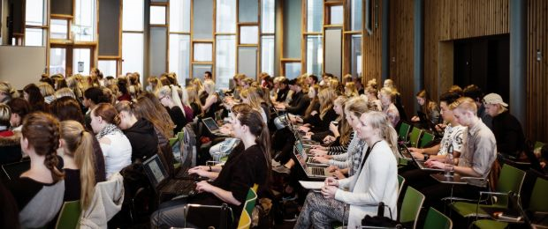
Højere uddannelses- og forskningsinstitutioner
Overenskomstdækning af undervisningsassistenter på universiteterne
Bedre barsel for forskere i uddannelsesstillinger (ph.d., post.doc. og adjunkter)
Tillæg til lektorer i forfremmelsesprogram, kr. 45.437 årligt (2012-niveau)
Forhøjelse af tillæg til lektorer, seniorforskere og seniorrådgivere, stigning kr. 2.182 årligt (2012-niveau)
Notes:
Overenskomstdækning af undervisningsassistenter
Undervisningsassistenterne indskrives i aftalen om eksterne lektorer, deres løn, forberedelsessats, tidsbegrænsning og anvendelsesområde er uændret, men de opnår ret til forhandling af lokalløn, ret til at kende timetal et semester forud, barns 1. og 2. sygedag og opsigelsesvilkår som øvrige overenskomstansatte.
Efter mere end 20 års kamp har DM opnået forhandlings- og aftaleret for de timelønnede ansatte undervisningsassistenter ved universiteter m.fl. Det betyder, at timelønnede undervisningsassistenter bliver dækket af aftalen om eksterne lektorer ved universiteterne, og at de timelønnede undervisningsassistenter på en række punkter opnår forbedringer med samme vilkår som eksterne lektorer.
Det gælder fx muligheden for at aftale tillæg ud over timelønnen, bedre vilkår i forbindelse med barsel og adoption, løn under sygdom og samme muligheder for frihed til pasning af sygt barn ved barnets anden sygedag, som gælder for øvrige overenskomstansatte. Endvidere omfattes de af samme afskedigelsesregler og opsigelsesvarsler som øvrige overenskomstansatte.
Timelønssatsen og forberedelsestiden fastholdes for undervisningsassistenter og skrives ind i aftalen om eksterne lektorer
Aftalen dækker eksterne lektorer og undervisningsassistenter ved universiteter og videregående kunstneriske uddannelsesinstitutioner under Uddannelses- og Forskningsministeriet (Det Kongelige Danske Kunstakademi for Arkitektur, Design og Konservering, Arkitektskolen i Aarhus og Designskolen i Kolding).
Forbedringer på barsel/adoption for tidsbegrænset ansatte
For tidsbegrænsede ansatte videnskabelige medarbejdere med forskningsopgaver (fx ph.d., adjunkt/forsker og postdoc) er der aftalt forbedring af vilkår under barsel og adoption. Forbedringen betyder, at de nuværende regler, hvor udløb af en tidsbegrænset ansættelse under barsels- og adoptionsfravær vil føre til, at den ansatte mister retten til løn under barsel og adoption under en del af fraværet og skal genansættes efter barsels- og adoptionsfraværet, ændres, så den ansatte fremover forbliver uafbrudt i ansættelsen og med løn under hele barsels- og adoptionsfraværet og den efterfølgende forlængelse.
Ændringen er en tiltrængt forbedring, fordi den gør op med den urimelige forskel, der lå i de tidligere regler, hvor vilkårene for løn under barsels- og adoptionsfravær reelt var forskellige afhængigt af om fraværet lå i starten eller slutningen af en tidsbegrænset ansættelse. Ændringen har virkning fra 1. april 2021, både for nuværende og fremtidige ansatte. Aftalen gælder alene stillingskategorier, hvor der allerede er aftalt retskrav på forlængelse ved barselsrelateret fravær. Det gælder i følgende stillingsstrukturer: universiteter, sektorforskning, ABM, Forsvarsakademiet og de kunstneriske uddannelser under UFM
Tillæg til lektorer i forfremmelsesprogram til professor ydes ud over lektortillægget. I aktuelt niveau udgør tillægget 50.081 kr. Aftalen gælder alene universiteterne.
Tillæg for lektorer, seniorforskere, projektseniorforskere og seniorrådgivere
Udover de generelle stigninger i lønnen på de 5,25 procent, som gælder alle overenskomstansatte, får lektorer, seniorforskere, projektseniorforskere og seniorrådgivere ved de højere uddannelses- og forskningsinstitutioner en aftalt forhøjelse af det generelle tillæg i overenskomsten til 100.612 kr. årligt. Det svarer til en stigning på 2.405 kr. årligt. Aftalen gælder lektorer, seniorforskere, projektseniorforskere og seniorrådgivere under universitetsstillingsstrukturen, sektorforskningsstillingsstrukturen, ABM-stillingsstrukturen, GEUS-stillingsstrukturen, Forsvarsakademiets stillingsstruktur og stillingsstrukturen for de kunstneriske uddannelser under Uddannelses- og Forskningsministeriet (Det Kongelige Danske Kunstakademi for Arkitektur, Design og Konservering, Arkitektskolen i Aarhus og Designskolen i Kolding).

Slide 12
Afstemning om resultatet
Afstemning blandt alle medlemmer i DM ansat i stat, region eller kommune i perioden 16. – 28. marts
I valgperioden kommer vi – som altid - gerne ud på klubmøder
21. april offentliggøres afstemningsresultatet
Notes:
Det er vigtigt med en høj valgdeltagelse for at vise overenskomsternes legitimitet. Vi skal vise arbejdsgiverne, at overenskomst er vigtigt for vores medlemmer, for det giver os bedre gennemslagskraft ved fremtidige forhandlinger.
Jo større opbakning til DM både i form af medlemmer og valgdeltagelse, jo stærkere DM. Og det kræver styrke at lave gode resultater.

